Slide 1
标准模板库STL
容器适配器
Notes:
C++ primer plus, P734
slist, 非标准容器

Slide 2
适配器(adapter)
适配器将一个原来不能直接为用户使用的对象转换为可以直接使用的对象。
例如：电源适配器、串口/USB转换器、电源转
换插座、手机/相机自拍器。
适配器两个特点：
不提供基础功能，基础功能来自另外对象；
通过转化基础功能对外接口提供服务。
从代码角度，适配器就是以私有数据成员形式封装一个对象，通过公有函数提供功能。
Notes:
电源适配器：将220V交流电变换为+5V、-5V、+12V、-12V、+3.3V、-3.3V低压直流电。
适配器最大优点是实现基础功能的重用。

Slide 3
适配器（adapter）
STL为基本容器、迭代器及函数对象提供了一些预设适配器。
STL为对应连续内存、不连续内存、连续不连续混合内存的三种基本容器vector、list、deque，提供了尽可能多的功能。
所有具有特殊接口需求的容器，内存组织方式属于上述三种之一，都可以用vector、list、deque为基础适配而成。

Slide 4
适配器（adapter)
STL提供：
栈(stack)适配器、队列(queue)适配器、优先队列(priority_queue)适配器。
以上适配器的共同特点:
均为类模板，被适配基础容器以模板参数形式传入适配器。
均在开口处进行数据的输入或输出操作，不提供迭代器，没有遍历操作。pop(),push(),top()。
只要基础元素类型支持==,!=,>等关系运算符，两个相同类型适配器可以做关系运算。
Notes:
container adapter，容器适配器

Slide 5
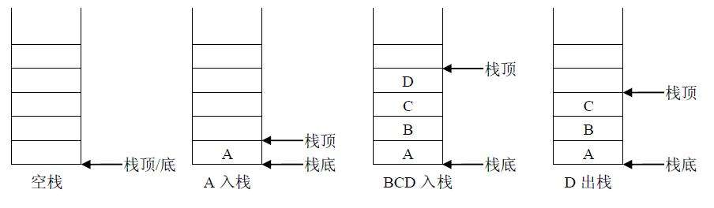
stack适配器
<stack>
堆栈(stack)只在一端(栈顶）进行数据的输入、输出。
具有先进后出的特点。

Slide 6
stack构造函数
构造函数 | 说明
explicit stack (const container_type& ctnr); | 初始化
template <class Alloc> stack (const stack& x, const Alloc& alloc); | 拷贝构造
template <class Alloc> stack (stack&& x, const Alloc& alloc); | 移动构造
deque<int> d{1,2,3,4,5};
stack<int> s1(d);
list<int> l{1,2,3,4,5};
stack<int,list<int>> s2(l);

Slide 7
stack适配器常用方法
功能 | 说明
empty() | 判空，返回true或false
size() | 返回栈中元素个数
pop() | 栈顶出栈
top() | 返回栈顶元素，不出栈
push(item) | 元素item入栈

Slide 8
stack适配器常用方法
功能 | 说明
template <class... Args> void emplace (Args&&... args); | 构造插入元素
std::stack<std::string> mystack;
mystack.emplace("orange");
mystack.emplace("strawberry");
mystack.emplace("apple");
mystack.emplace("pear");

Slide 9
stack练习
以vector为基础容器，编写stack适配器。
stackadapter.cpp

Slide 10
stack适配器
template <class T, class Sequence=deque<T>>
class stack{
protected:
Sequence c; //底层容器
typedef typename Sequence::size_type size_type;
typedef typename Sequence::value_type value_type;
public:
bool empty() const {return c.empty(); }
size_type size const {return c.size()；}
void push(const value_type & x) {c.push_back(x); }
…
}
Notes:
STL源码剖析。选择 deque 而非 vector ，因为 deque 移除元素时会释放内存，并且不必在重分配，并且不必在重分配时复制全部元素。

Slide 11
stack适配器
template <class T, class Sequence>
bool operatord==(const stack<T,Sequence> &x, const
stack<T,Sequence> &y)
{
return x.c == y.c;
}
<,>,!=等关系运算同理。

Slide 12
stack练习
将stackadapter.cpp的主函数改为以list为基础容器，使用STL的stack适配器。

Slide 13
stack练习
括号匹配：输入字符串，只包含括号：[、{、(、)、}、]，检查括号是否匹配。
match.cpp

Slide 14
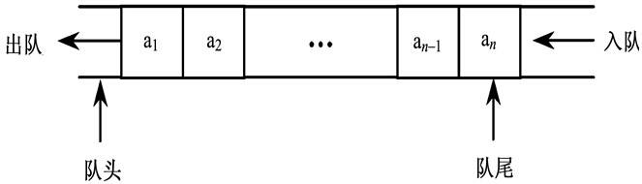
queue适配器
<queue>
队列是一种先进先出的数据结构。有两个出口，队尾加入元素(push)，队头取出元素(pop)。

Slide 15
queue构造函数
构造函数 | 说明
explicit queue (const container_type& ctnr); | 初始化
template <class Alloc> queue (const queue& x, const Alloc& alloc); | 拷贝构造
template <class Alloc> queue (queue && x, const Alloc& alloc); | 移动构造

Slide 16
queue适配器常用方法
功能 | 说明
empty() | 判空，返回true或false
size() | 返回队中元素个数
pop() | 队头元素出队
front() | 返回队头元素，不出队
push(item) | 元素item入队尾
back() | 返回队尾元素，不出队
Notes:
C++泛型 STL原理和应用

Slide 17
queue适配器常用方法
功能 | 说明
template <class... Args> void emplace (Args&&... args); | 构造插入元素
Notes:
std::queue<std::string> myq;
myq.emplace("orange");
myq.emplace("strawberry");
myq.emplace("apple");
myq.emplace("pear");

Slide 18
queue适配器
同stack一样，以deque为默认基础容器。

Slide 19
queue练习
假设在周末舞会上，男士们和女士们进入舞厅时，各自排成一队。跳舞开始时，依次从男队和女队的队头上各出一人配成舞伴。规定每个舞曲只能有一对跳舞者。若两队初始人数不同，则较长的那一队中未配对者等待下一轮舞曲。写一程序，模拟上述舞伴配对问题。
第一行，两个正整数，表示男士人数m（1~m)和女士
人数n(1~n)。
第二行，舞曲的数目，k(>1)。
输出配对舞伴的序号。 dance.cpp

Slide 20
priority_queue适配器
<queue>
类模板
template <class T, class Container = vector<T>, class Compare = less<typename Container::value_type> >
class priority_queue;
拥有权值概念的queue，优先队列。
非队尾入队，入队自动按照元素权值排列，权值最高者，排在最前面。权值最高者出队。
默认降序
Notes:
链表list：按序插入O(n)，出队O(1)。
二叉排序树: O(logn)，复杂度依赖于数据的顺序，且实现复杂。
堆排序：输入，删除O(logn)，以数组存储，实现简单。

Slide 21
priority_queue适配器
采用堆(heap)，大顶堆(升序)或小顶堆(降序）。数组存储的完全二叉树。
以vector为默认基础容器。
Notes:
链表list：按序插入O(n)，出队O(1)。
二叉排序树: O(logn)，复杂度依赖于数据的顺序，且实现复杂。
堆排序：输入，删除O(logn)，以数组存储，实现简单。

Slide 22
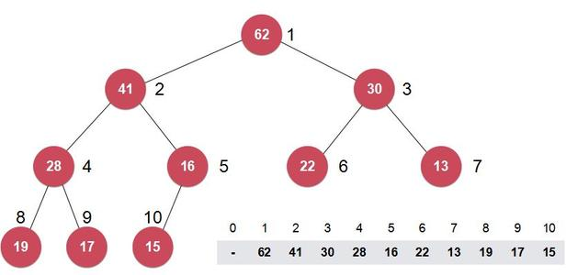
priority_queue适配器 ，heap示意图

Slide 23
priority_queue
template <class T,class Sequence = vector<T>, class Compare = less<typename Sequence::value_type>
class prority_queue{
protected:
Sequence c; //底层容器
Compare comp; //元素大小比较标准
public:
explicit priority_queue(const Compare &x):c(),
comp(x){}

Slide 24
priority_queue
void push(const value_type &x)
{
c.push_back(x);
push_heap(c.begin(),c.end(),cmp);
//算法，上溯调整heap
}
void pop()
{
pop_heap(c.begin(),c.end(),cmp); //下溯调整heap
c.pop_back();
}

Slide 25
STL中的heap算法
<algorithm>

Slide 26
STL中heap算法
功能 | 说明
template <class RandomAccessIterator> void make_heap (RandomAccessIterator first, RandomAccessIterator last); | 重排[first,last)区间内的元素，使其构成堆。默认大顶堆（升序）
template <class RandomAccessIterator, class Compare> void make_heap (RandomAccessIterator first, RandomAccessIterator last, Compare comp );

Slide 27
STL中heap算法
功能 | 说明
template <class RandomAccessIterator> void push_heap (RandomAccessIterator first, RandomAccessIterator last); | 在last-1位置插入元素后，上溯调整为堆。
template <class RandomAccessIterator, class Compare> void push_heap (RandomAccessIterator first, RandomAccessIterator last, Compare comp);

Slide 28
STL中heap算法
功能 | 说明
template <class RandomAccessIterator> void pop_heap (RandomAccessIterator first, RandomAccessIterator last); | 最大值移到last-1,下溯调整为堆。
template <class RandomAccessIterator, class Compare> void pop_heap (RandomAccessIterator first, RandomAccessIterator last, Compare comp);

Slide 29
STL中heap算法
功能 | 说明
template <class RandomAccessIterator> void sort_heap (RandomAccessIterator first, RandomAccessIterator last); | 对堆进行排序。 使用operator< for the first version, and comp for the second
template <class RandomAccessIterator, class Compare> void sort_heap (RandomAccessIterator first, RandomAccessIterator last, Compare comp);

Slide 30
heap算法练习
阅读和运行heap.cpp，理解heap各算法。

Slide 31
priority_queue
构造函数 | 说明
priority_queue (const Compare& comp, const Container& ctnr); | 初始化
template <class InputIterator> priority_queue (InputIterator first, InputIterator last, const Compare& comp, const Container& ctnr); | 范围构建
explicit priority_queue (const Compare& comp = Compare(), Container&& ctnr = Container()); | 移动构建
Notes:
内存分配器版本的

Slide 32
priority_queue适配器常用方法
功能 | 说明
empty() | 判空，返回true或false
size() | 返回队中元素个数
pop() | 删除最高优先级元素
top() | 获取顶部元素引用
push(item) | 根据优先级顺序在适当位置插入元素item

Slide 33
priority_queue适配器常用方法
功能 | 说明
template <class... Args> void emplace (Args&&... args); | 构造插入元素
std::priority_queue<std::string>
mypq; mypq.emplace("orange");
mypq.emplace("strawberry");
mypq.emplace("apple");
mypq.emplace(“pear”); 默认降序

Slide 34
priority_queue练习
有N堆石子排成一排，每堆石子有一定的数量。现要将N堆石子并成为一堆。合并的过程只能每次将相邻的两堆石子堆成一堆，每次合并花费的代价为这两堆石子的和，经过N-1次合并后成为一堆。求出总的代价最小值。
7
13 7 8 16 21 4 18
233
stone.cpp

Slide 35
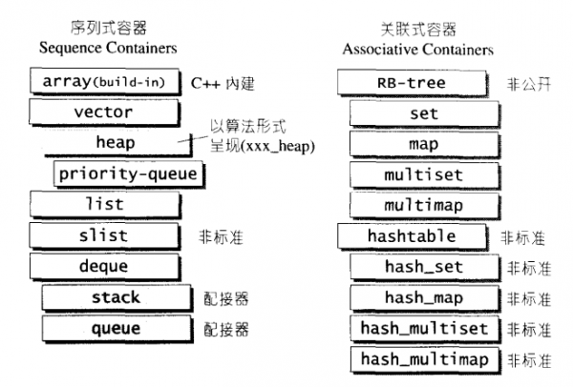
序列式容器的关系图
Notes:
内缩：表示衍生，指内含一个基层对象。

